Slide 1
Visualizacao de Dados
Técnicas de Redução

Slide 2
Roteiro
Box Plots
Histograma
Kernel Density Estimation (KDE)

Slide 3
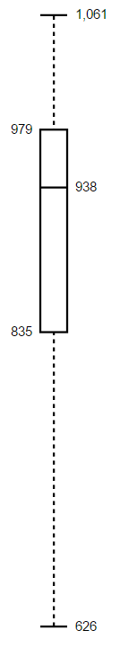
Box Plot
Como vimos em sala, box plots são representações visuais da distribuição de um conjunto de números
Implemente uma função que dado um conjunto de dados na forma {(valor1,classe1), (valor1,classe2),..., (valorN,classeN)}
desenha o box plot referente a cada classe

Slide 4
Histograma
Como vimos, histogramas derivam atributos dos dados para dar uma idéia de densidade
Implemente uma função que dada uma coleção de números, um limite a esquerda, um limite a direita e o número de classes, desenha o histograma correspondente

Slide 5
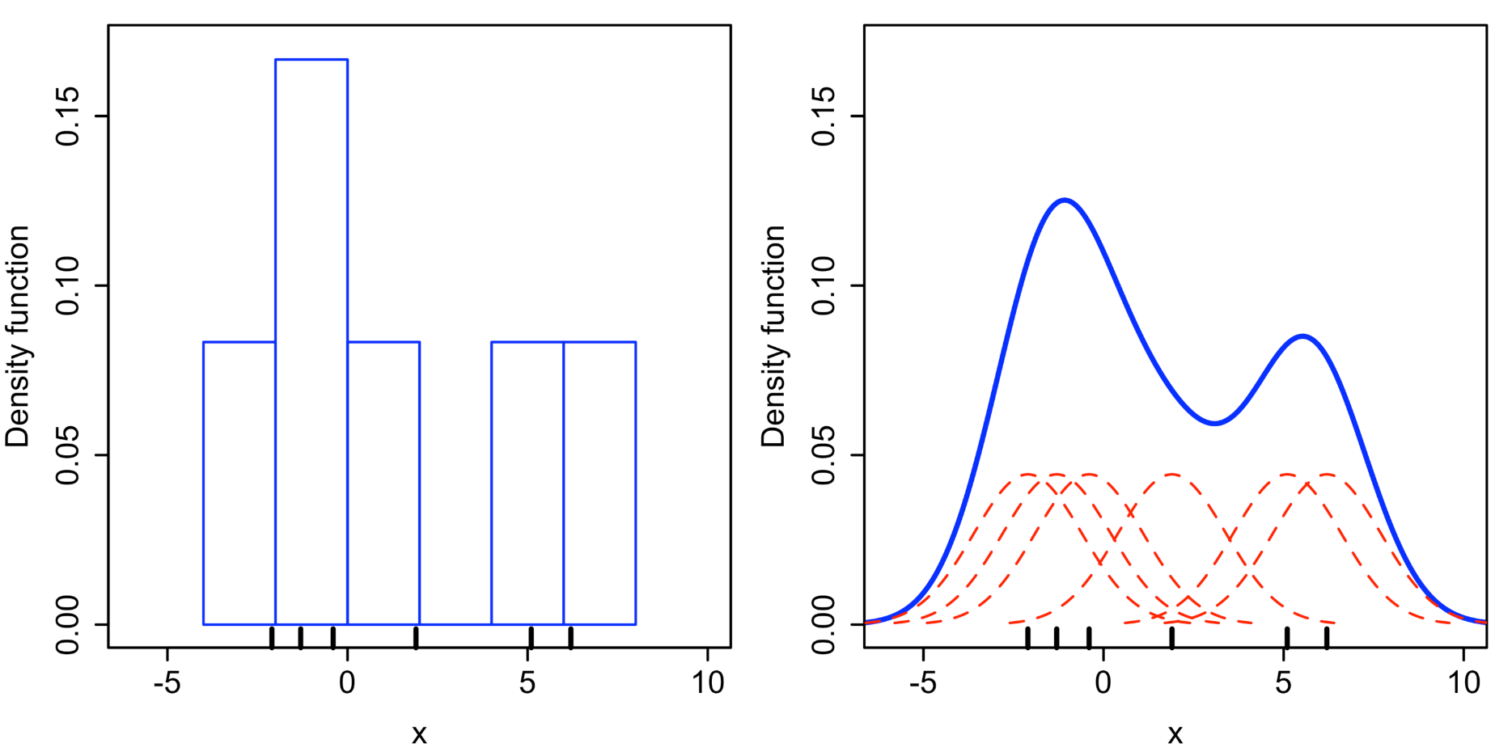
Kernel Density Estimation
Como vimos, KDE é uma alternativa diferente para estimar a densidade (probabilidade) de um conjunto de pontos
Essa técnica tem a vantagem de ter menos parâmetros que o histograma
A idéia dessa técnica é que se um ponto está no conjunto de dados, então ele representa uma “pequena porção” da densidade total

Slide 6
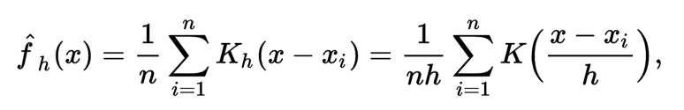
Kernel Density Estimation
A idéia dessa técnica é que se um ponto está no conjunto de dados, então ele representa uma “pequena porção” da densidade total. Isso é descrito pela fórmula a seguir
Implemente uma função que “kernel” (pode ser fixo, e.g., Gaussiano), um conjunto de números, mostra a curva de densidade

